Slide 1
카드 덱 랜덤 뽑기 게임

Slide 2
준비 과정

Slide 3
첫 번째 플레이어가 뽑은 카드를 보관할 공간
두 번째 플레이어가 뽑은 카드를 보관할 공간

Slide 4
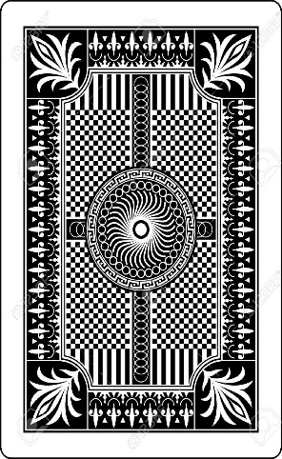
1부터 13까지 숫자를 가진 카드덱

Slide 6
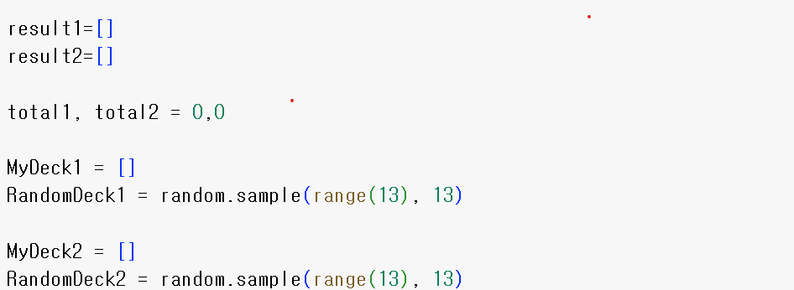

Slide 7
플레이어 1의 차례

Slide 8
10
9
11
7
2
5
1
13
4
12
3
8
3
10개의 숫자 중 뽑을 숫자를 선택해주세요 :

Slide 9
첫 번째 플레이어가 뽑은 카드를 보관할 공간
두 번째 플레이어가 뽑은 카드를 보관할 공간

Slide 10
10
9
11
7
2
5
1
13
4
12
3
8
5
10개의 숫자 중 뽑을 숫자를 선택해주세요 :

Slide 11
첫 번째 플레이어가 뽑은 카드를 보관할 공간
두 번째 플레이어가 뽑은 카드를 보관할 공간

Slide 12
10
9
11
2
5
1
13
4
12
3
8
11
10개의 숫자 중 뽑을 숫자를 선택해주세요 :

Slide 13
첫 번째 플레이어가 뽑은 카드를 보관할 공간
두 번째 플레이어가 뽑은 카드를 보관할 공간

Slide 14
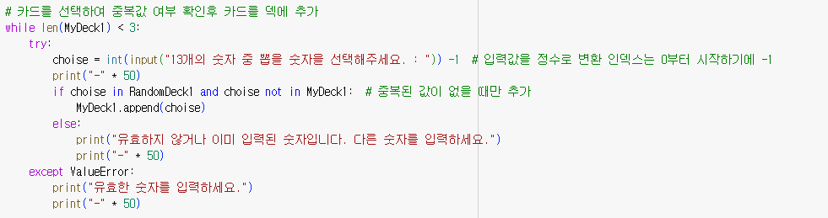

Slide 15
플레이어 2의 차례

Slide 16
10
9
11
7
2
5
1
13
4
12
3
8
1
10개의 숫자 중 뽑을 숫자를 선택해주세요 :

Slide 17
첫 번째 플레이어가 뽑은 카드를 보관할 공간
두 번째 플레이어가 뽑은 카드를 보관할 공간

Slide 18
9
11
7
2
5
1
13
4
12
3
8
7
10개의 숫자 중 뽑을 숫자를 선택해주세요 :

Slide 19
첫 번째 플레이어가 뽑은 카드를 보관할 공간
두 번째 플레이어가 뽑은 카드를 보관할 공간

Slide 20
10
9
11
2
5
1
13
4
12
3
8
13
10개의 숫자 중 뽑을 숫자를 선택해주세요 :

Slide 21
첫 번째 플레이어가 뽑은 카드를 보관할 공간
두 번째 플레이어가 뽑은 카드를 보관할 공간

Slide 23
플레이어1과 플레이어2가
뽑은 숫자 총합 구하기

Slide 24
플레이어 1의 총합

Slide 25
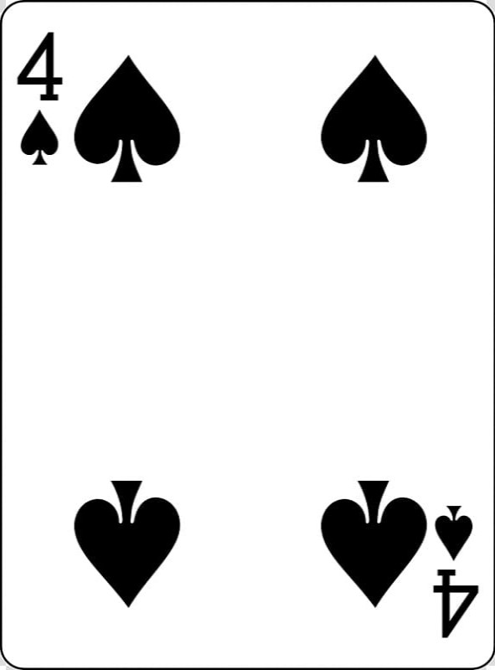
첫 번째 플레이어가 뽑은 카드를 보관할 공간
두 번째 플레이어가 뽑은 카드를 보관할 공간

Slide 26
4 + ? + ? = ?

Slide 27
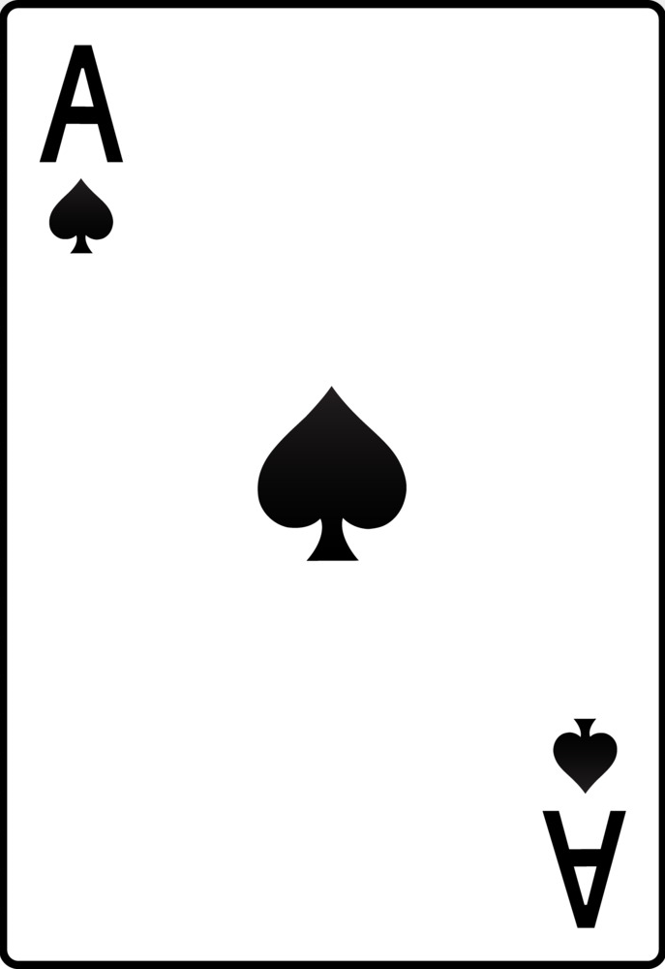
첫 번째 플레이어가 뽑은 카드를 보관할 공간
두 번째 플레이어가 뽑은 카드를 보관할 공간

Slide 28
4 + 1 + ? = ?

Slide 29
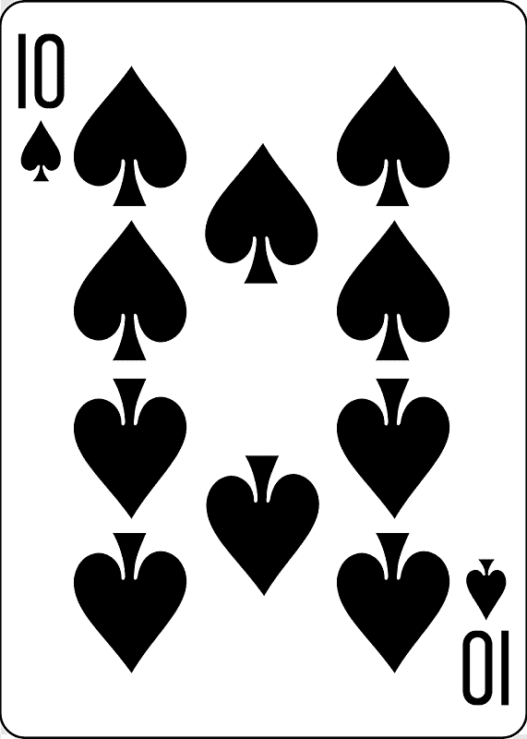
첫 번째 플레이어가 뽑은 카드를 보관할 공간
두 번째 플레이어가 뽑은 카드를 보관할 공간

Slide 30
4 + 1 + 10 = 15

Slide 31
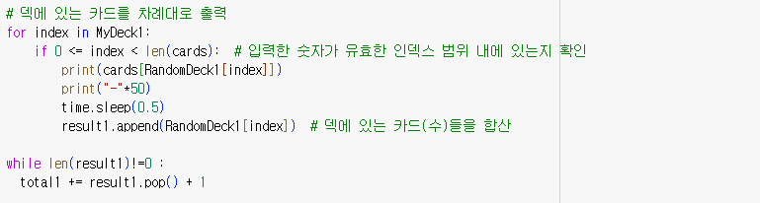

Slide 32
플레이어 2의 총합

Slide 33
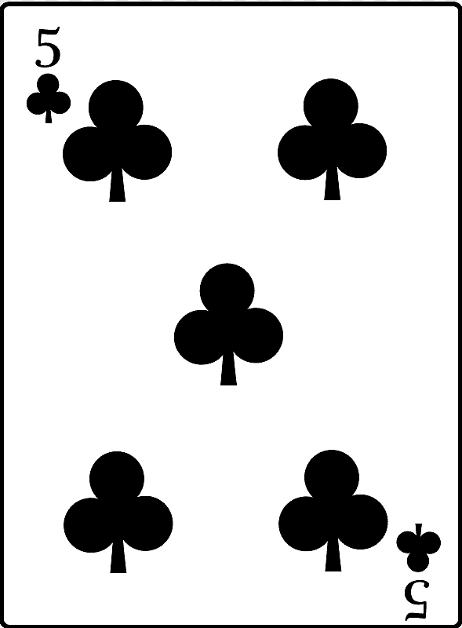
첫 번째 플레이어가 뽑은 카드를 보관할 공간
두 번째 플레이어가 뽑은 카드를 보관할 공간

Slide 34
5 + ? + ? = ?

Slide 35
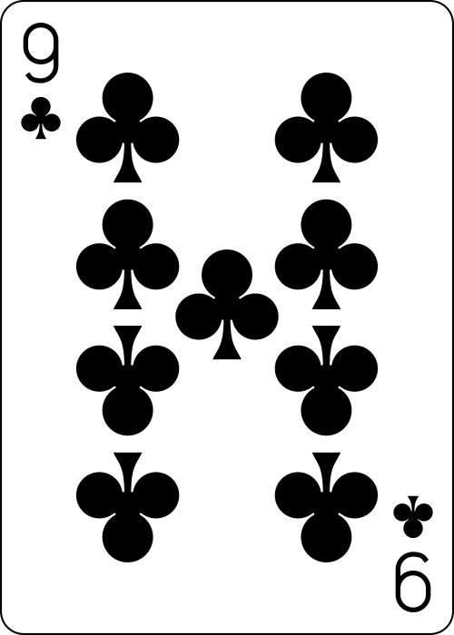
첫 번째 플레이어가 뽑은 카드를 보관할 공간
두 번째 플레이어가 뽑은 카드를 보관할 공간

Slide 36
5 + 9 + ? = ?

Slide 37
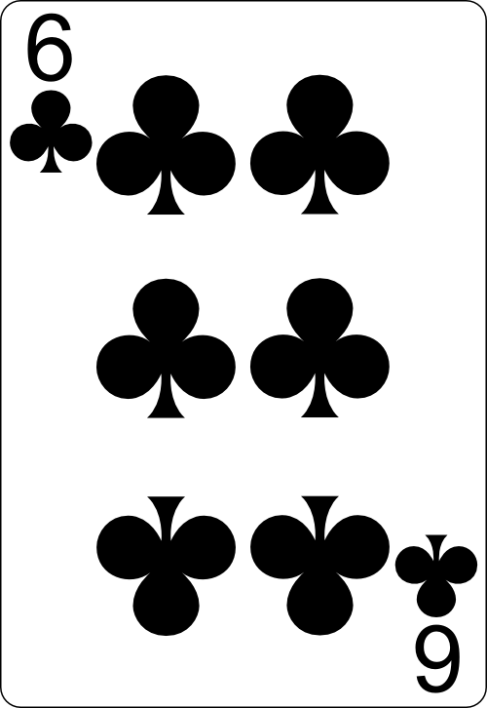
첫 번째 플레이어가 뽑은 카드를 보관할 공간
두 번째 플레이어가 뽑은 카드를 보관할 공간

Slide 38
5 + 9 + 6 = 20

Slide 40
WIN
15 VS 20
첫 번째 플레이어가 뽑은 카드를 보관할 공간
두 번째 플레이어가 뽑은 카드를 보관할 공간

Slide 41
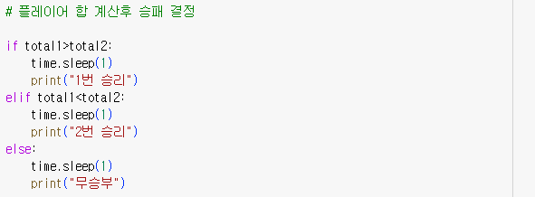

Slide 42
질문

